Slide 1
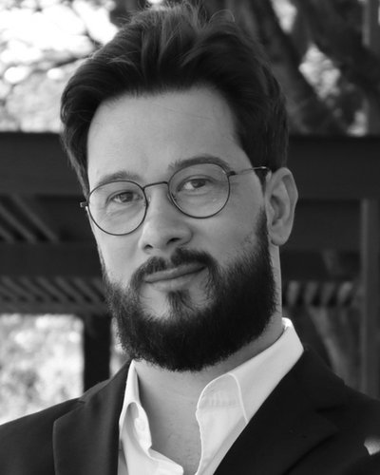

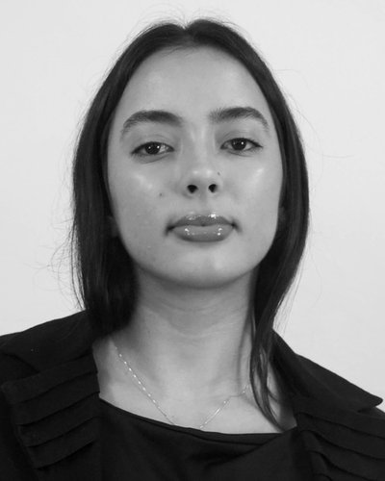


ISSUE
2026
DIGITAL
TWINS
11º FÓRUM
LATINO-
AMERICANO
DE QUALIDADE
E SEGURANÇA
NA SAÚDE
para eficiência e qualidade na
GESTÃO HOSPITALAR
An Architectural Consequence Framework for healthcare assets · ACF · BIM · AI · Digital Twin
ANDRÉ L. ARAÚJO, Ph.D.
GERSON LIMA, Ph.D.
WESLEY SANTOS
JOÃO HENRIQUE
KATIUCIA FARIA
FAUED · UFU
CGW Engenharia
Escritório Casa Estúdio
Célula BIM · UFU
KF Arquitetura
EINSTEIN · IHI · SÃO PAULO
CÉLULA BIM DO TRIÂNGULO · UFU × UFTM · PARCERIAS INDUSTRIAIS

Slide 2
CÉLULA BIM DO TRIÂNGULO · UFU × UFTM
№ 01 / INTRODUÇÃO
HOSPITAIS
FALHAM
ONDE NÃO
DEVERIAM.
CONTEXTO
Sistemas críticos hospitalares — climatização, energia, água e ativos médicos — definem a continuidade do cuidado. Falhas silenciosas comprometem segurança do paciente, custo operacional e desempenho clínico.
~30%
DA ENERGIA HOSPITALAR DESPERDIÇADA
1 em 10
PACIENTES SOFRE EVENTO ADVERSO EVITÁVEL
60%+
DOS ATIVOS SEM RASTREABILIDADE OPERACIONAL
GÊMEOS DIGITAIS → EFICIÊNCIA HOSPITALAR
02 / 11

Slide 3
CÉLULA BIM DO TRIÂNGULO · UFU × UFTM
№ 02 / OBJETIVO
A HIPÓTESE
Tratar o hospital
como um
organismo
digital vivo.
Validar uma abordagem baseada em Gêmeos Digitais que conecta sensores físicos, modelos BIM e inteligência analítica em um ciclo contínuo de decisão — convertendo dado bruto em valor clínico mensurável.
PROVA DE
CONCEITO
EM CAMPO
GÊMEOS DIGITAIS → EFICIÊNCIA HOSPITALAR
03 / 11

Slide 4
CÉLULA BIM DO TRIÂNGULO · UFU × UFTM
№ 03 / FUNDAMENTO · ACF
A FÓRMULA
Como medir o impacto real da arquitetura sobre o cuidado.
C
D
T
SC
=
×
×
C
CONSEQUÊNCIA
D
DESIGN
T
TEMPO
Valor clínico, operacional e humano produzido pelo ambiente construído.
Decisões espaciais, técnicas e materiais — capturadas no modelo BIM.
Permanência e exposição de pacientes, equipes e ativos no ambiente.
SC
SENSIBILIDADE CLÍNICA · fragilidade, risco e resposta da população atendida em cada zona do hospital.
GÊMEOS DIGITAIS → EFICIÊNCIA HOSPITALAR
04 / 11

Slide 5
CÉLULA BIM DO TRIÂNGULO · UFU × UFTM
№ 04 / MÉTODO · 5 CAMADAS
DO TIJOLO
AO VALOR.
05
HEALTHCARE VALUE
Qualidade · segurança · experiência · custo · equidade
04
INTELLIGENCE
IA preditiva · simulação · suporte à decisão clínica
Cinco camadas verticalmente integradas conectam o hospital físico ao desfecho clínico.
03
DIGITAL TWIN
Réplica viva · estado em tempo real · histórico
02
BIM INFORMATION
Modelo semântico · IFC · ativos parametrizados
01
PHYSICAL HOSPITAL
Edifício · sensores IoT · equipamentos · pessoas
GÊMEOS DIGITAIS → EFICIÊNCIA HOSPITALAR
05 / 11

Slide 6
CÉLULA BIM DO TRIÂNGULO · UFU × UFTM
№ 05 / MÉTODO · PROCESSO
CINCO MOVIMENTOS
De um hospital real a um ambiente inteligente de decisão.
01
02
03
04
05
DIGITALIZAR
MODELAR
INSTRUMENTAR
INTEGRAR
DECIDIR
Levantamento 3D, escaneamento laser e captura do estado as-is do hospital.
Construção do modelo BIM semântico — ativos, sistemas e fluxos parametrizados.
Rede IoT em HVAC, energia, água e equipamentos clínicos críticos.
Gêmeo Digital recebe dados em tempo real e devolve análise contextual.
Painéis e alertas guiam manutenção, engenharia clínica e governança.
GÊMEOS DIGITAIS → EFICIÊNCIA HOSPITALAR
06 / 11

Slide 7
CÉLULA BIM DO TRIÂNGULO · UFU × UFTM
№ 06 / RESULTADOS
O QUE
MUDOU.
+38%
−42%
EFICIÊNCIA ENERGÉTICA
TEMPO DE RESPOSTA TÉCNICA
Ganhos observados no estudo de campo — eficiência operacional, segurança e capacidade de decisão integrada.
+5×
100%
PREVISIBILIDADE DE FALHAS
INTEGRAÇÃO BIM↔OPERAÇÃO
GÊMEOS DIGITAIS → EFICIÊNCIA HOSPITALAR
07 / 11

Slide 8
CÉLULA BIM DO TRIÂNGULO · UFU × UFTM
№ 07 / ESTUDO DE CASO
HOSPITAL-
CONDOMÍNIO.
WHY IT
MATTERS
Menos concreto, mais cuidado. O ativo se sustenta no dado — não no excesso construtivo.
Um modelo de operação enxuta validado em ambiente real, no qual o Gêmeo Digital sustenta decisões compartilhadas entre operador e investidor.
−22%
+18 pts
3.2×
−35%
CAPEX inicial
NPS do paciente
velocidade de ramp-up
ociosidade de ativos
GÊMEOS DIGITAIS → EFICIÊNCIA HOSPITALAR
08 / 11

Slide 9
CÉLULA BIM DO TRIÂNGULO · UFU × UFTM
№ 08 / CONCLUSÃO
O HOSPITAL
QUE PENSA
A SI MESMO.
QUALIDADE
Gêmeos Digitais transformam o hospital em um ambiente inteligente de decisão — onde projeto, operação e cuidado clínico se reconfiguram em tempo real para sustentar qualidade, segurança e valor.
SEGURANÇA
EFICIÊNCIA
EQUIDADE
SUSTENTABILIDADE
GÊMEOS DIGITAIS → EFICIÊNCIA HOSPITALAR
09 / 11

Slide 10
CÉLULA BIM DO TRIÂNGULO · UFU × UFTM
№ 09 / AUTORES
QUEM ASSINA.
Pesquisa colaborativa entre UFU, UFTM e parceiros — articulando arquitetura, engenharia e ciência de dados.
ANDRÉ L. ARAÚJO, Ph.D.
GERSON LIMA, Ph.D.
WESLEY SANTOS
JOÃO HENRIQUE
KATIUCIA FARIA
Líder da célula
Partnership
Partnership
Pesquisador
Partnership
AI-BIM/BES and Robotics
FAUED · UFU
BIM · AI · AR/VR
CGW Engenharia
Building Energy Simulation
Escritório Casa Estúdio
BIM & Gestão Hospitalar
Célula BIM · UFU
Arquitetura & APO
KF Arquitetura
andre.araujo@ufu.br
gerson.lima@cgworks.com.br
wesley@casaestudioweb.com.br
joao.henrique@ufu.br
katiucia.faria@ufu.br
CÉLULA BIM DO TRIÂNGULO · UFU × UFTM · PPGAU · FAUED · FECIV · PARCERIAS INDUSTRIAIS
GÊMEOS DIGITAIS → EFICIÊNCIA HOSPITALAR
10 / 11

Slide 11
CÉLULA BIM DO TRIÂNGULO · UFU × UFTM
№ 10 / REFERÊNCIAS
FIM.
REFERÊNCIAS
01
OGRINC, G. et al. (2016). SQUIRE 2.0 — Standards for Quality Improvement Reporting Excellence. BMJ Quality & Safety.
02
ARAÚJO, A. L. et al. (2024). Architectural Consequence Framework: design × time × clinical sensitivity. Célula BIM do Triângulo, UFU/UFTM.
Obrigado.
03
EASTMAN, C. et al. BIM Handbook — Building Information Modeling for facility management.
04
TAO, F.; QI, Q. (2019). Digital Twin in industry: state-of-the-art and healthcare infrastructure applications.
CONTATO
05
IHI (2024). The Quintuple Aim for Health Care Improvement. Institute for Healthcare Improvement.
celulabim.triangulo · triangulobim.org
andre.araujo@ufu.br · Uberlândia / Uberaba · MG · BR
Declaração: os autores informam ausência de conflitos de interesse.
GÊMEOS DIGITAIS → EFICIÊNCIA HOSPITALAR
11 / 11

